Slide 1


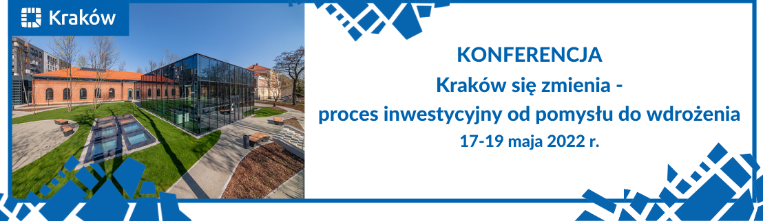


Planowanie przestrzenne – sporządzanie
nowego Studium dla Krakowa

Slide 2
Schemat wystąpienia:
Uwarunkowania prawne
Uwarunkowania przestrzenne
Bilans terenów przeznaczonych pod zabudowę
Wizja i cele rozwoju miasta
Dalsze perspektywy działania
Kraków, 19 maja 2022 r.

Slide 3

Uwarunkowania prawne

Slide 4
Art.9
ust. 1. W celu określenia polityki przestrzennej gminy, w tym lokalnych zasad zagospodarowania przestrzennego, rada gminy podejmuje uchwałę o przystąpieniu do sporządzania studium uwarunkowań i kierunków zagospodarowania przestrzennego gminy, zwanego dalej „studium”.
ust. 5. Studium nie jest aktem prawa miejscowego
USTAWA
z dnia 27 marca 2003 r.
o planowaniu
i zagospodarowaniu przestrzennym
ROZPORZĄDZENIE MINISTRA INFRASTRUKTURY
z dnia 17 grudnia 2021 r.
w sprawie zakresu projektu studium
Projekt studium powinien zawierać:
Uwarunkowania, o których mowa w art. 10 ust.1 ustawy, w formie tekstowej i graficznej
bilans terenów przeznaczonych pod zabudowę, o którym mowa w art. 10 ust. 1 pkt 7 lit. d ustawy;
kierunki zagospodarowania przestrzennego gminy, o których mowa w art. 10 ust. 2 ustawy, część tekstowa oraz rysunek
Notes:
Art.9
ust. 1. W celu określenia polityki przestrzennej gminy, w tym lokalnych zasad zagospodarowania przestrzennego, rada gminy podejmuje uchwałę o przystąpieniu do sporządzania studium uwarunkowań i kierunków zagospodarowania przestrzennego gminy, zwanego dalej "studium".
ust. 5. Studium nie jest aktem prawa miejscowego
Strategia Rozwoju Krakowa „Tu chcę żyć. Kraków 2030.” Uchwała NR XCIV/2449/18 Rady Miasta Krakowa z dnia 7 lutego 2018 r.

Slide 5
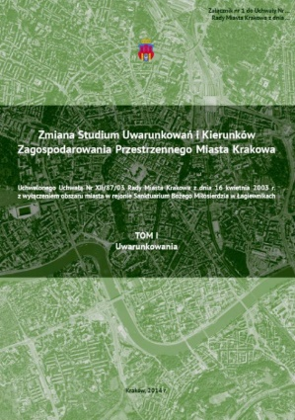
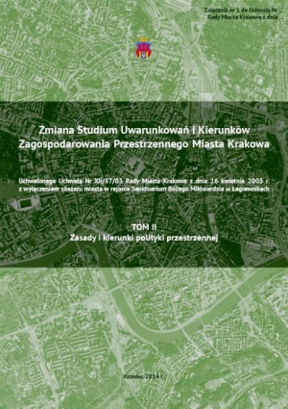
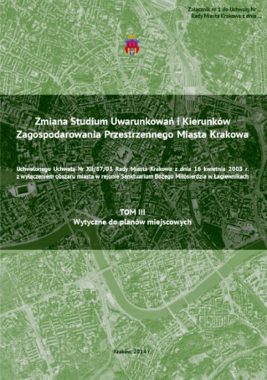
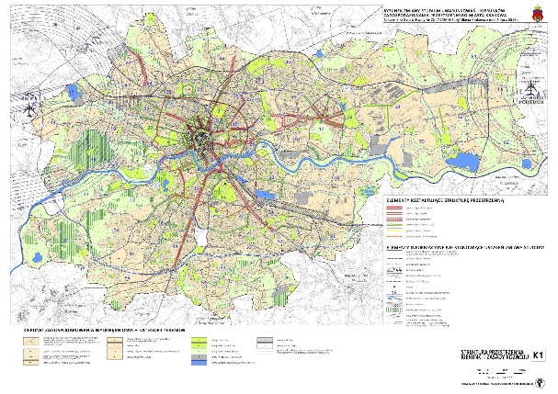
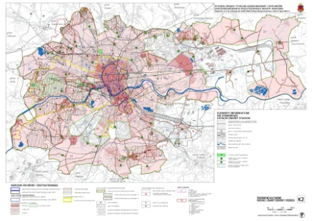
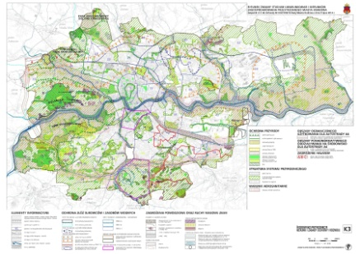
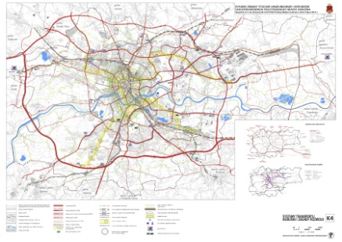
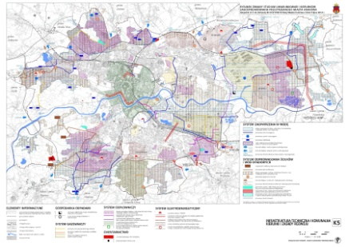
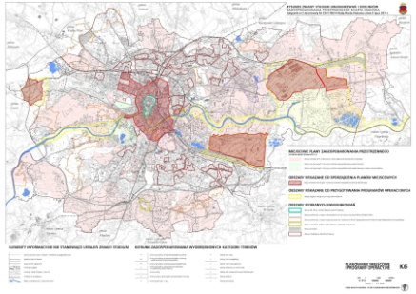
Obowiązujące Studium uwarunkowań i kierunków zagospodarowania przestrzennego Miasta Krakowa
Wprowadzenie
Uwarunkowania (Tom I)
Zasady i kierunki polityki przestrzennej (Tom II)
Wytyczne do planów miejscowych (Tom III)
Uzasadnienie przyjętych rozwiązań oraz synteza ustaleń
Notes:
Mając na uwadze podstawową rolę Studium opracowane zostały:
Uwarunkowania (Tom I)
Zasady i kierunki polityki przestrzennej (Tom II)
Wytyczne do planów miejscowych (Tom III)

Slide 6
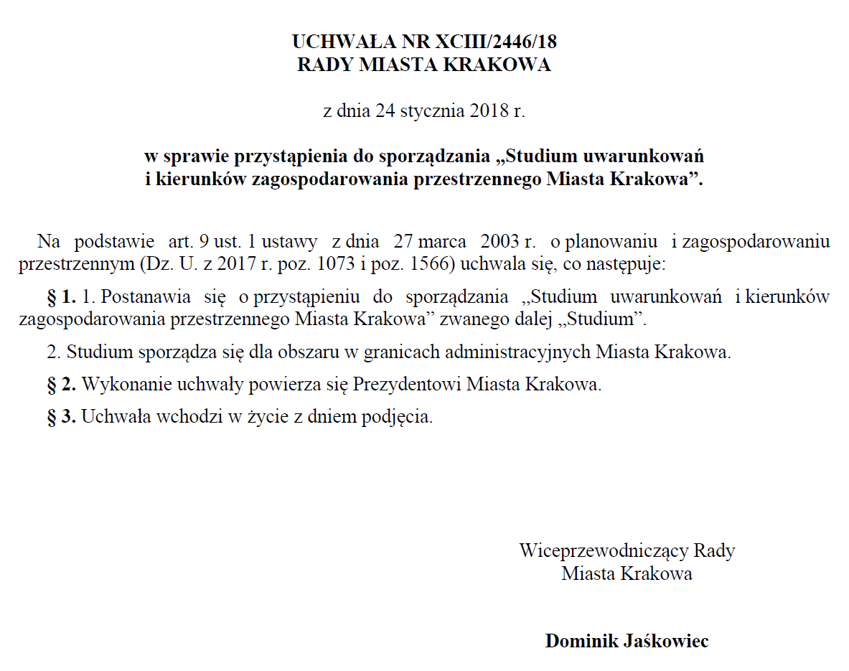
UCHWAŁA O PRZYSTĄPIENIU
W dniu 24 stycznia 2018 r. Rada Miasta Krakowa podjęła uchwałę w sprawie przystąpienia do sporządzania „Studium uwarunkowań i kierunków zagospodarowania przestrzennego Miasta Krakowa”.
Notes:
W dniu 24 stycznia 2018 r. Rada Miasta Krakowa podjęła uchwałę w sprawie przystąpienia do sporządzania „Studium uwarunkowań i kierunków zagospodarowania przestrzennego Miasta Krakowa”.

Slide 7

DLACZEGO PRZYSTĘPIONO DO SPORZĄDZANIA NOWEGO STUDIUM?
1. ZMIANA GRANICY
2. KRAKOWSKI OBSZAR METROPOLITALNY
3. OBSZAR STRATEGICZNY NOWA HUTA PRZYSZŁOŚCI
4. ROZWÓJ TERENÓW WOKÓŁ WĘZŁÓW DROGOWYCH
5. LOKALNE CENTRA USŁUG
9. ZMIANA USTAWY O PLANOWANIU PRZESTRZENNYM
6. NOWE TERENY ZAINWESTOWANE
7. NOWE OBSZARY ZIELENI
8. ROZWÓJ TRANSPORTU SZYNOWEGO
Notes:
9 powodów sporządzania nowego Studium

Slide 8








ORIENTACYJNY HARMONOGRAM PRAC NAD NOWYM STUDIUM
Uchwała o przystąpieniu
do sporządzenia
24.01.2018 r.
23.02.2018 r. – 1.04.2019 r.
Zbieranie indywidualnych wniosków
Zebranie i opracowanie uwarunkowań
I-III kwartał 2021 r.
Konsultacje społeczne dotyczące uwarunkowań
IV kwartał 2021 r.
Projekt studium
III kwartał 2022 r.
III/IV kwartał 2022 r.
Uzgodnienia i opinie
Wyłożenie do publicznego wglądu, konsultacje społeczne
IV kwartał 2022 r./
I kwartał 2023 r.
II kwartał 2023 r.
Rozpatrzenie uwag, wprowadzenie zmian
Przekazanie Radzie Miasta do uchwalenia
III-IV kwartał 2023 r.

Slide 9

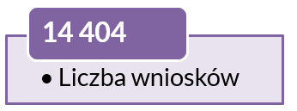
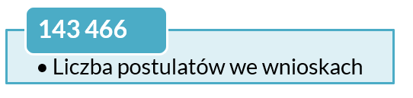

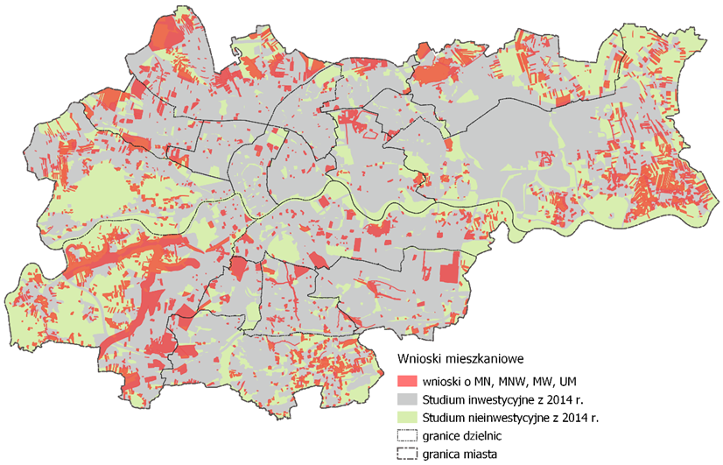



KLASYFIKACJA WNIOSKÓW DO STUDIUM
[złożonych od 23 lutego 2018 r. do 1 kwietnia 2019 r.]
Notes:
Przez cały okres składania wniosków czyli od 23 lutego 2018 r. a 1 kwietnia 2019 r. złożono 14 404 wnioski. Wioski często było wielowątkowe i wielopostulatowe zawierały łącznie 143 466 postulatów.
43 % wniosków złożonych przez Mieszkańców do opracowywanego projektu Studium, dotyczyło ustalenia przeznaczenia terenów pod zabudowę mieszkaniową. Pozostałe wnioski odnosiły się do zagadnień z zakresu zieleni (50 %), usług, komunikacji oraz infrastruktury technicznej (5 %), natomiast bez wskazania kierunku złożono 2 % wniosków.

Slide 10
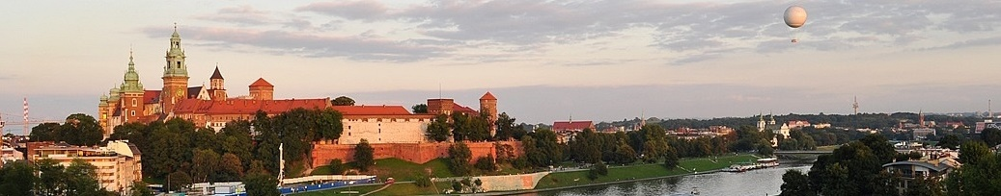
2. Uwarunkowania przestrzenne
Notes:
2. Kraków bliski mieszkańcom - Kreacja i wzmocnienie roli centrów dzielnicowych, poszanowanie przestrzeni wspólnej
7 . Transport - zintegrowany system komunikacji publicznej (w powiązaniu z gminami sąsiednimi)

Slide 11
UWARUNKOWANIA

Slide 12
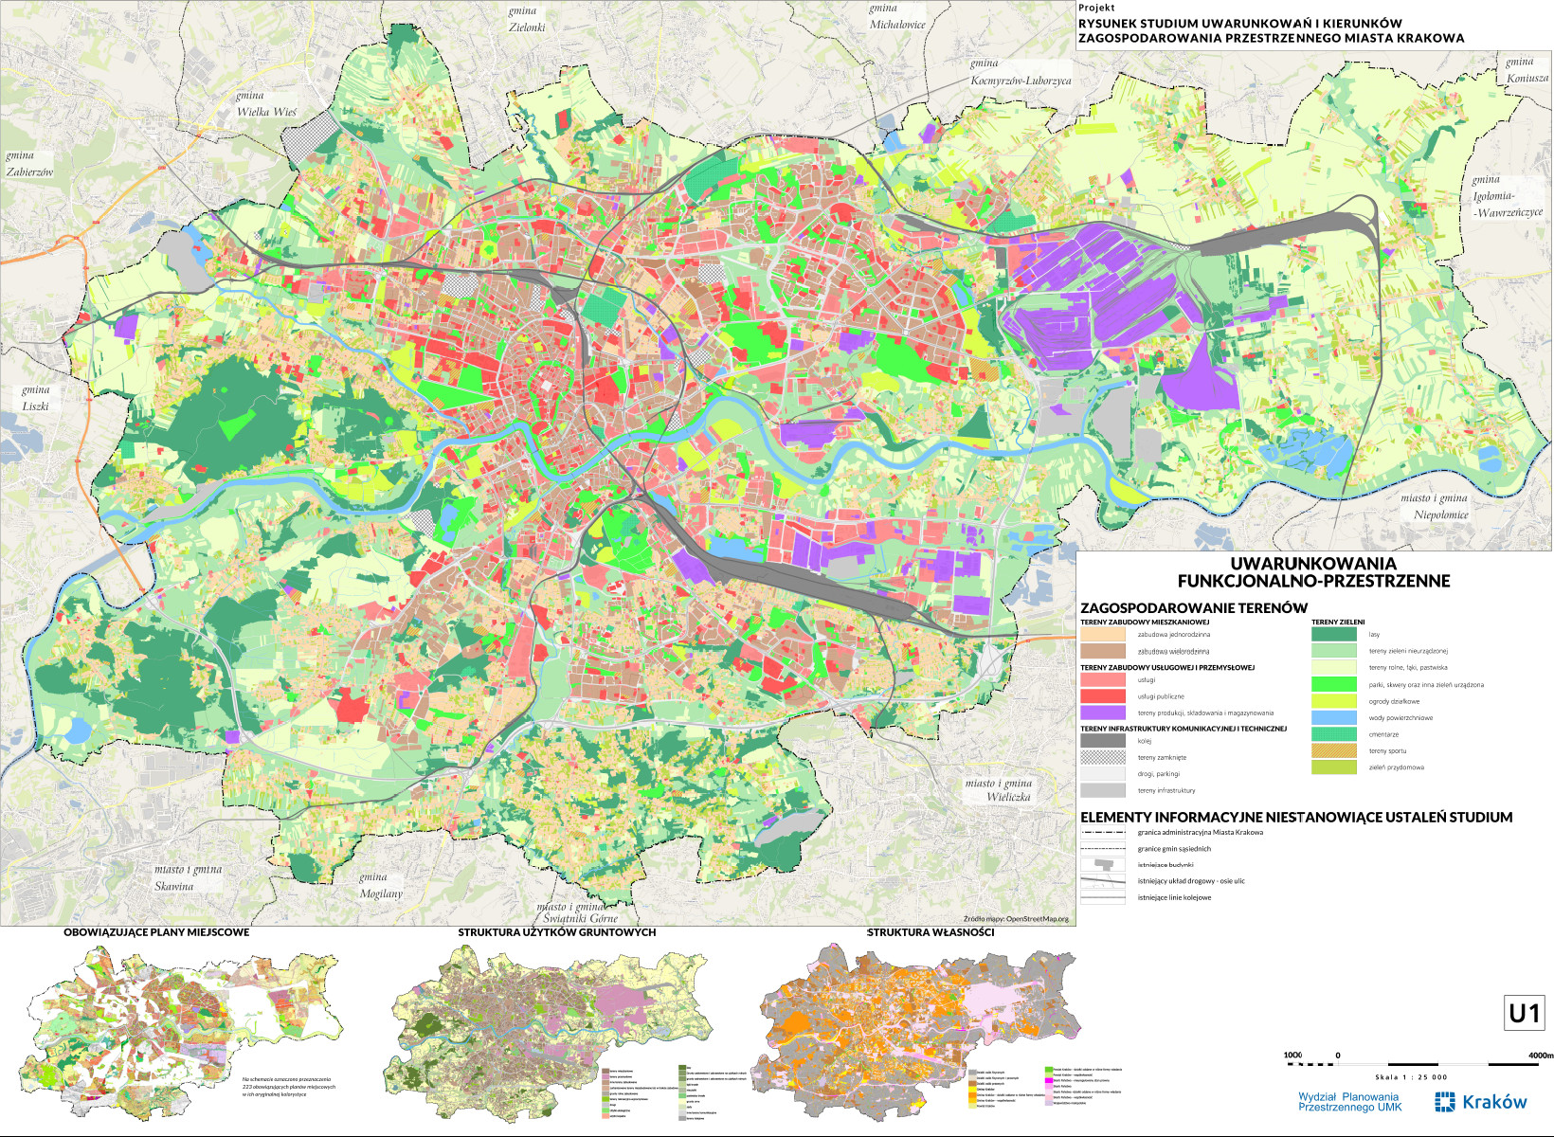
STRUKTURA FUNKCJONALNO-PRZESTRZENNA
Notes:
Procedura sporządzania Studium – kolejne etapy.

Slide 13
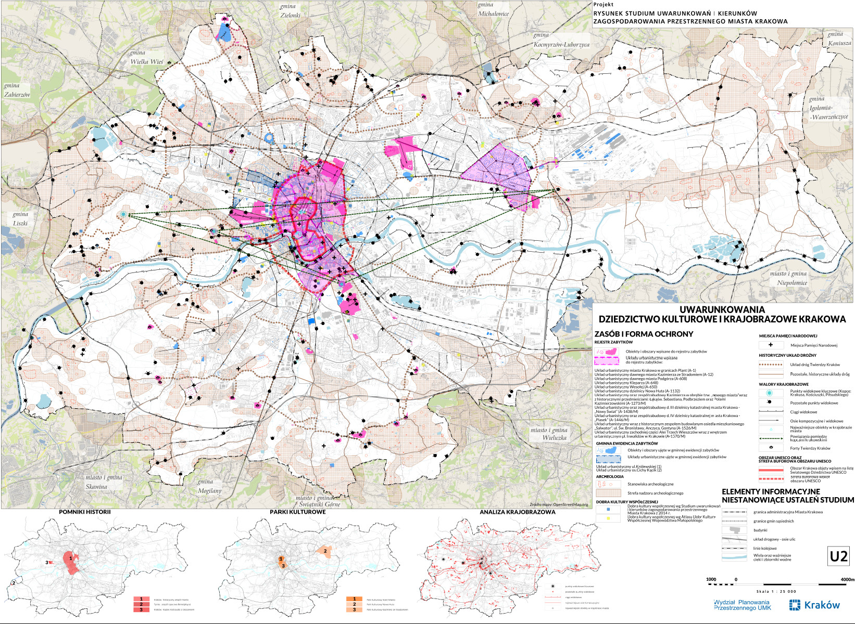
DZIEDZICTWO KULTUROWE I KRAJOBRAZOWE
Notes:
Procedura sporządzania Studium – kolejne etapy.

Slide 14
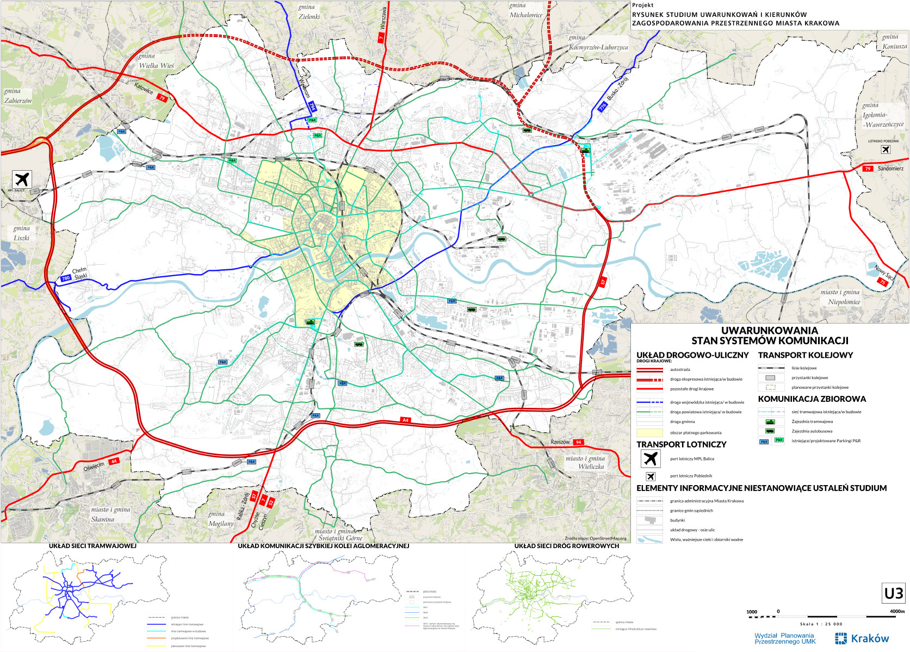
STAN SYSTEMÓW KOMUNIKACJI
Notes:
Procedura sporządzania Studium – kolejne etapy.

Slide 15
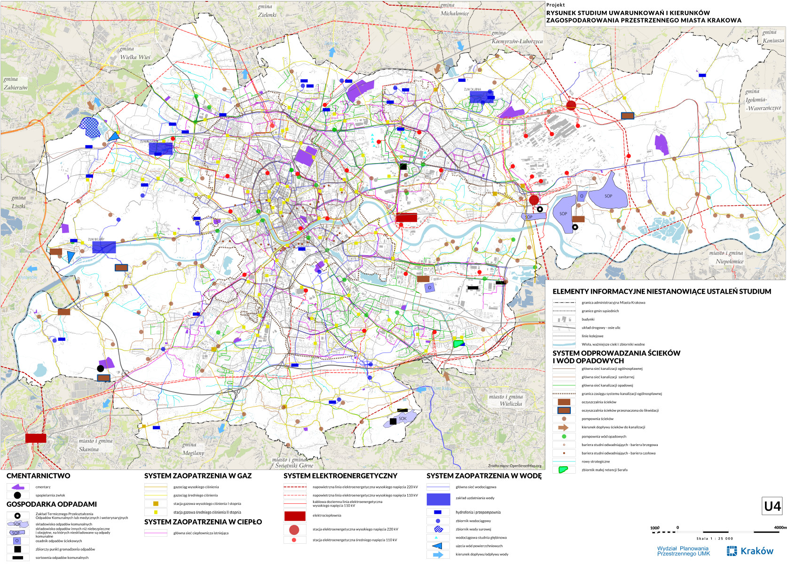
INFRASTRUKTURA TECHNICZNA
Notes:
Procedura sporządzania Studium – kolejne etapy.

Slide 16
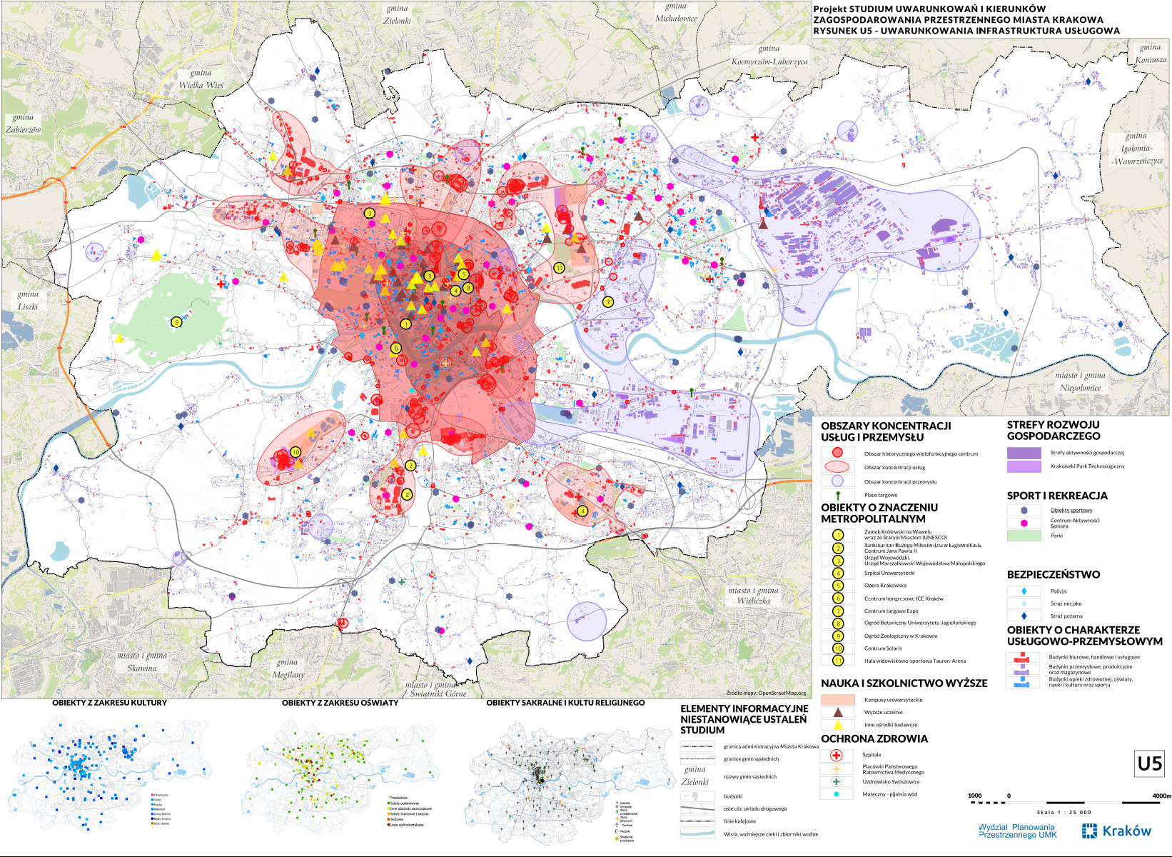
ROZMIESZCZENIE USŁUG I PRZEMYSŁU
Notes:
Procedura sporządzania Studium – kolejne etapy.

Slide 17
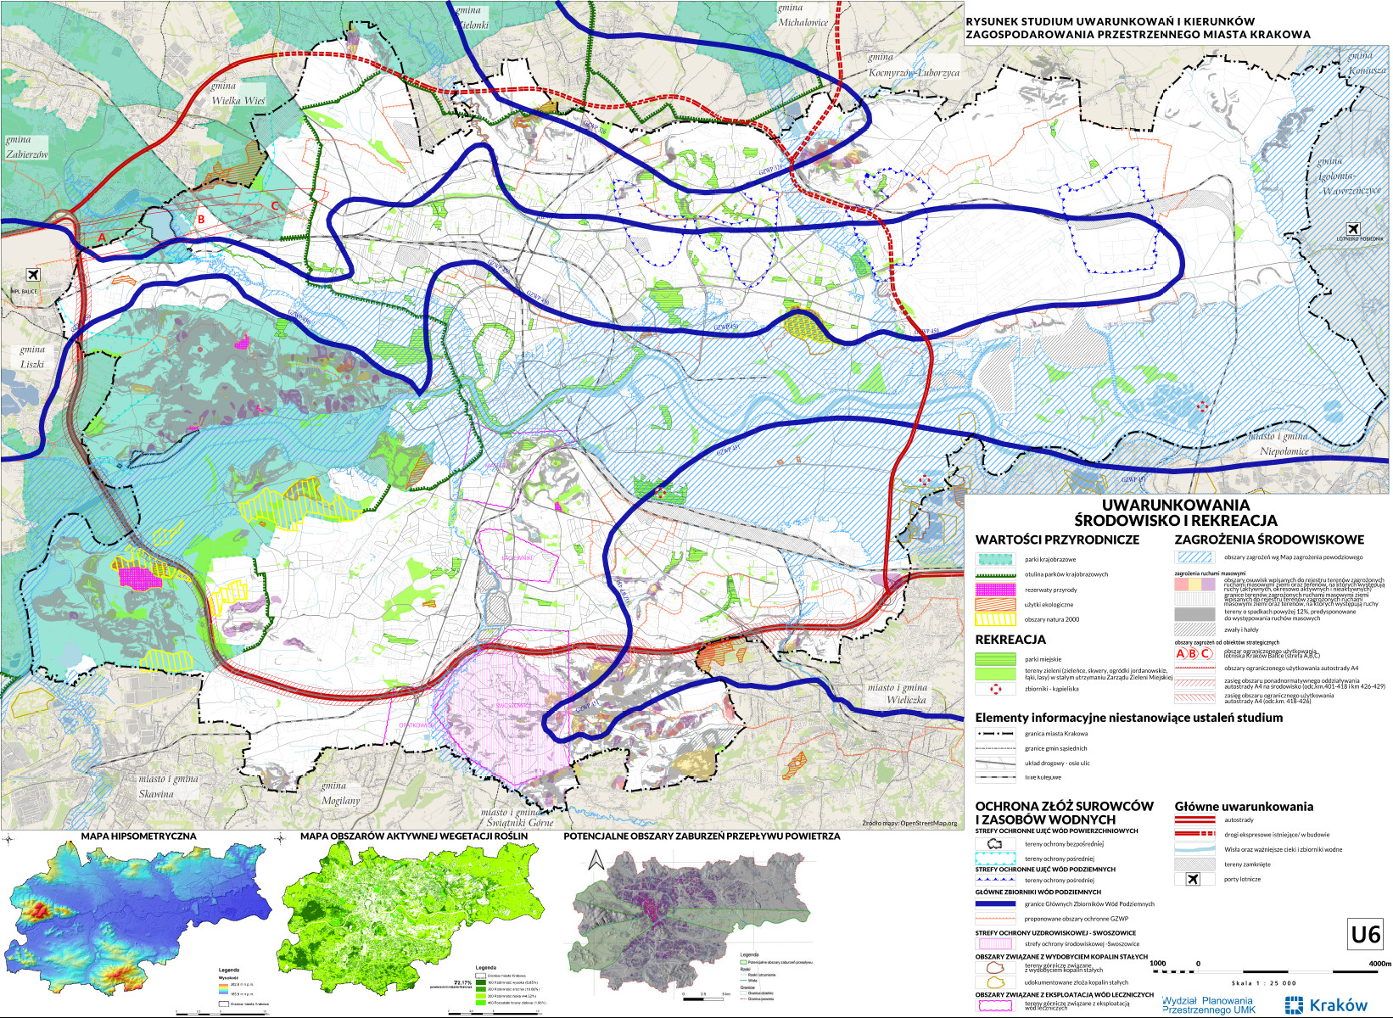
ŚRODOWISKO I REKREACJA
Notes:
Procedura sporządzania Studium – kolejne etapy.

Slide 18
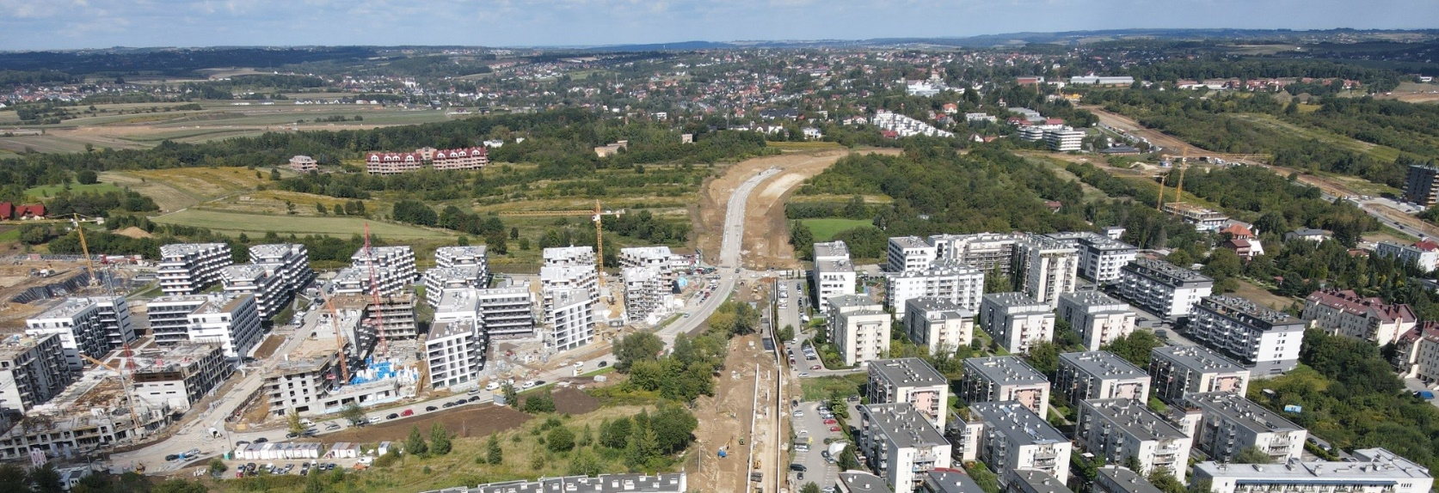
3. Bilans terenów przeznaczonych pod zabudowę

Slide 19
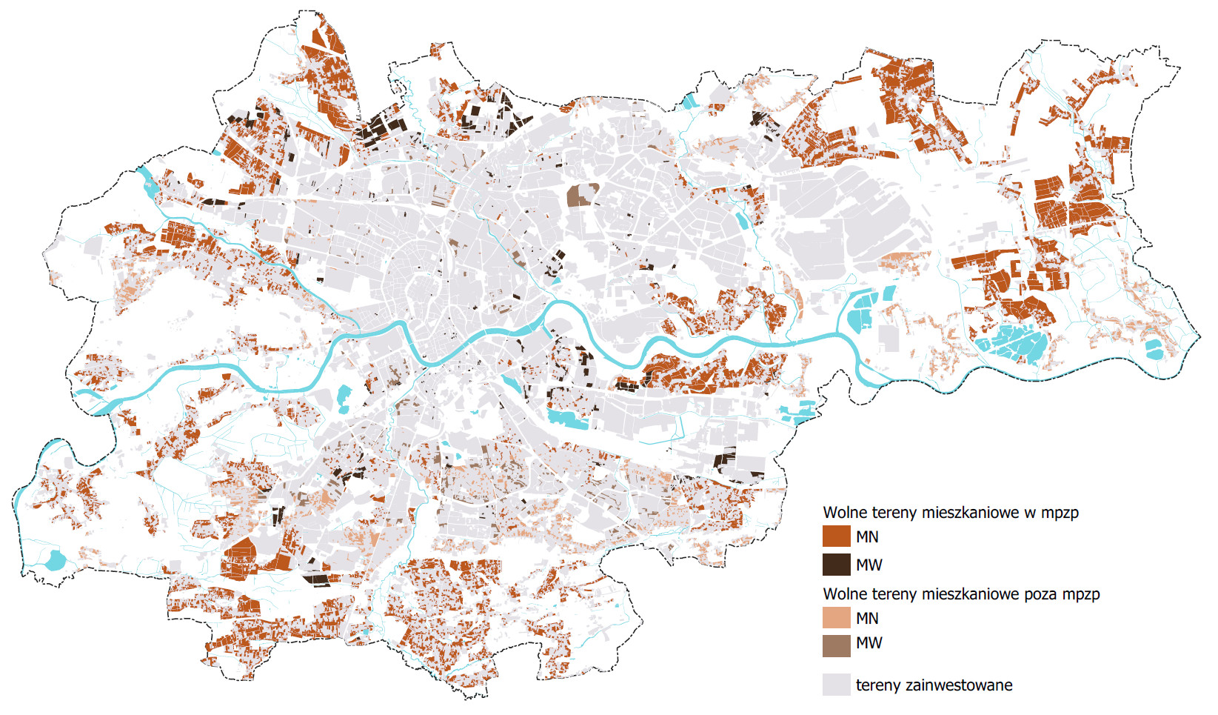

Bilans terenów przeznaczonych pod zabudowę - 2022
Wolne tereny mieszkaniowe
 | Powierzchnia terenu (m²) | Wskaźnik intensywności | PUM [m²] od - do |  |  | Liczba mieszkańców od - do
MN | 25 582 490 | 0,2-0,5 | 4 001 181 | 7 582 781 |  | 80 064 | 151 679
MW | 4 139 949 | 1,2-2,5 | 2 959 315 | 4 788 001 |  | 98 647 | 159 622
RAZEM | 29 722 438 |  | 6 960 496 | 12 370 782 |  | 178 711 | 311 301

Slide 20
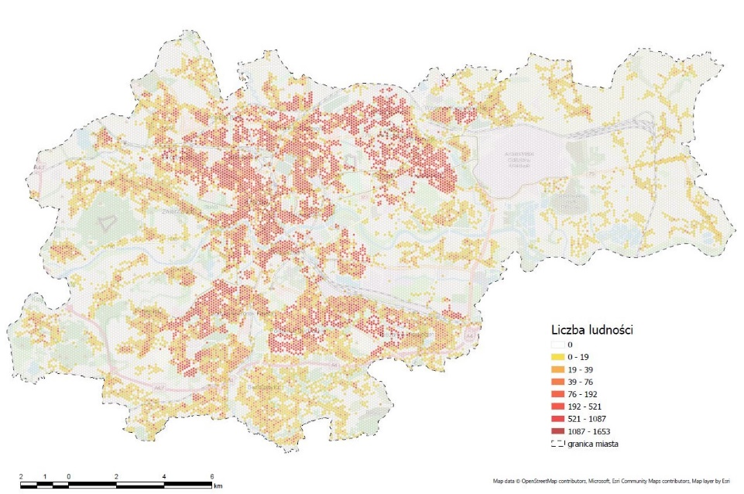
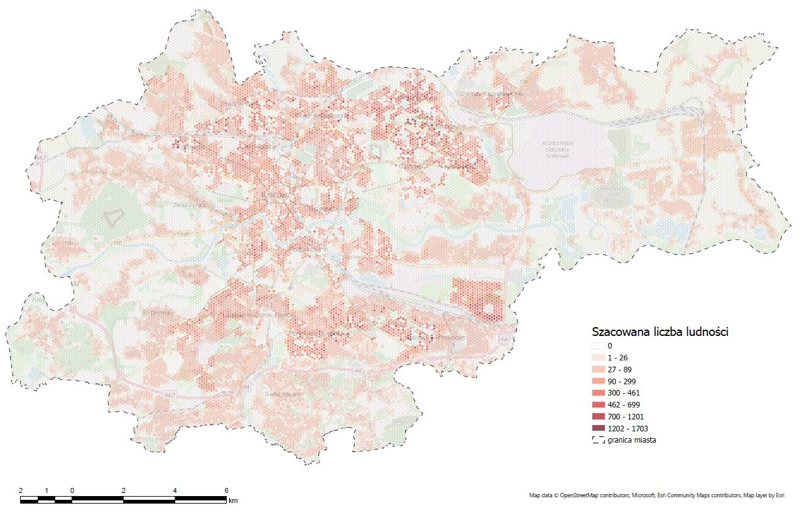
Struktura DEMOGRAFICZNA
ISTNIEJĄCA
  zwiększenie
DOCELOWA

Slide 21
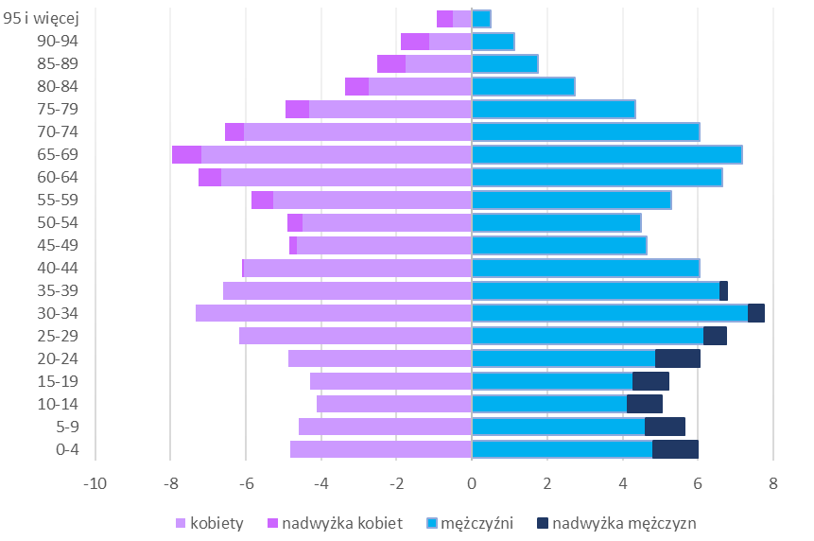
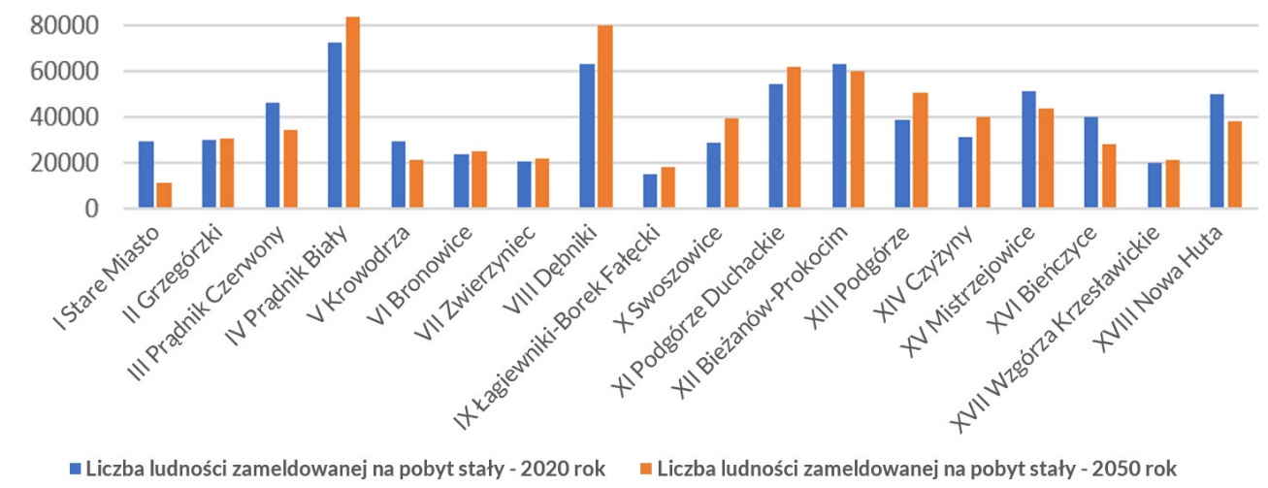
PROGNOZA DEMOGRAFICZNA DLA KRAKOWA
PROGNOZOWANA
PIRAMIDA WIEKU W 2050 R.
PROGNOZA DLA DZIELNIC KRAKOWA
Notes:
Na potrzeby dokumentu Studium została opracowana prognoza demograficzna, autorem prognozy jest prof. dr hab. Jana Paradysza, który wykonał ją według swojej autorskiej metodologii opartej na przedstawieniu danych na licznie mieszkańców stale zamieszkałych w Krakowie. Dane zostały przedstawione dla całego Krakowa oraz w podziale na 18 dzielnic, w podziale na poszczególne lata w perspektywie 2020-2050.
Według prognoz największa liczba ludności wynosząca 715 204 zostanie zanotowana w 2024 roku i będzie systematycznie spadać, aż do 2040 roku, kiedy liczba ta będzie wynosić 702328. W porównaniu do roku 2020 będzie to spadek o 1,33%. Analizując prognozowaną liczbę ludności w poszczególnych latach, zmiany będą zachodzić w następujący sposób : w latach 2020 – 2024 wzrost o 0,48%, w latach 2024 - 2040 spadek o 1,81%, w latach 2040 -2050 wzrost o 1,52%.
Prognozowana struktura wieku dla kobiet i mężczyzn w 2050 roku wskazuje na nadwyżkę mężczyzn w stosunku do liczby kobiet w grupie wiekowej 0-39. Natomiast przewaga liczebna kobiet będzie notowana w grupie wiekowej powyżej 40 lat. Przewiduje się więcej urodzeń mężczyzn oraz większą długość życia kobiet.
w 2017 roku było w Krakowie 98 886 osób powyżej 70 roku życia, podczas gdy w roku 2010 były 86 702 takie osoby

Slide 22
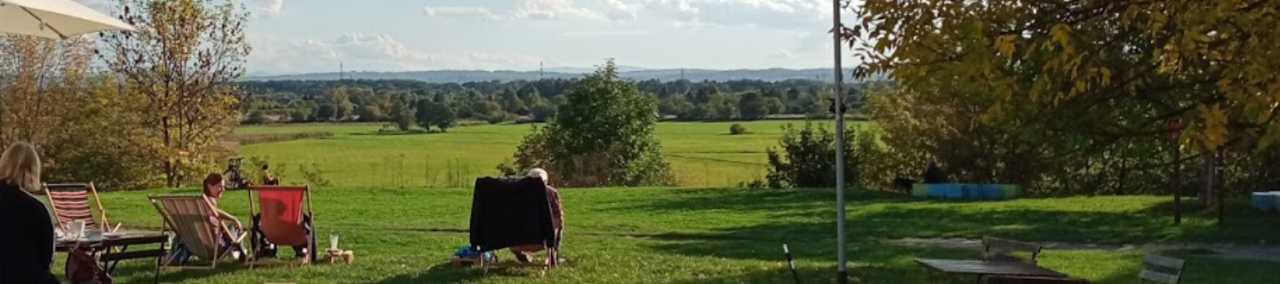
4. Wizja i cele rozwoju miasta

Slide 23
ZAŁOŻENIA ROZWOJU MIASTA WPISANE W DOKUMENT STUDIUM:
Kraków bliski mieszkańcom
Kraków w zieleni
Kraków zeroemisyjny i przygotowany do zmian klimatu
Kraków miastem zrównoważonej mobilności
Kraków o mocnej gospodarce
Kraków pamiętający
o swoim dziedzictwie
Kraków objęty prawem miejscowym
Kraków Metropolią
Kraków z dobrym mieszkaniem
Motto:
Czas
harmonijnego
rozwoju
Notes:
2. Kraków bliski mieszkańcom - Kreacja i wzmocnienie roli centrów dzielnicowych, poszanowanie przestrzeni wspólnej
7 . Transport - zintegrowany system komunikacji publicznej (w powiązaniu z gminami sąsiednimi)

Slide 24
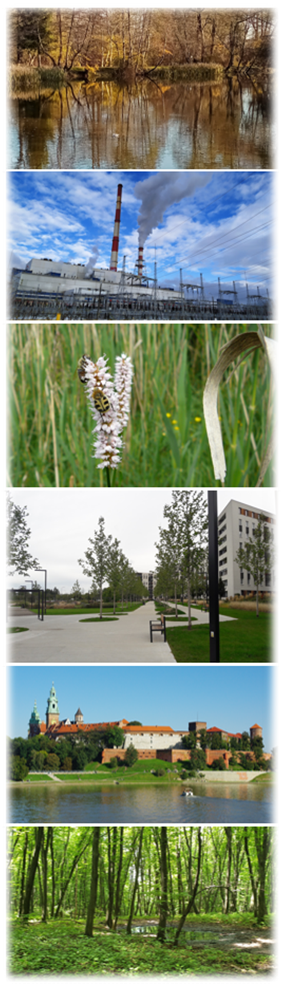
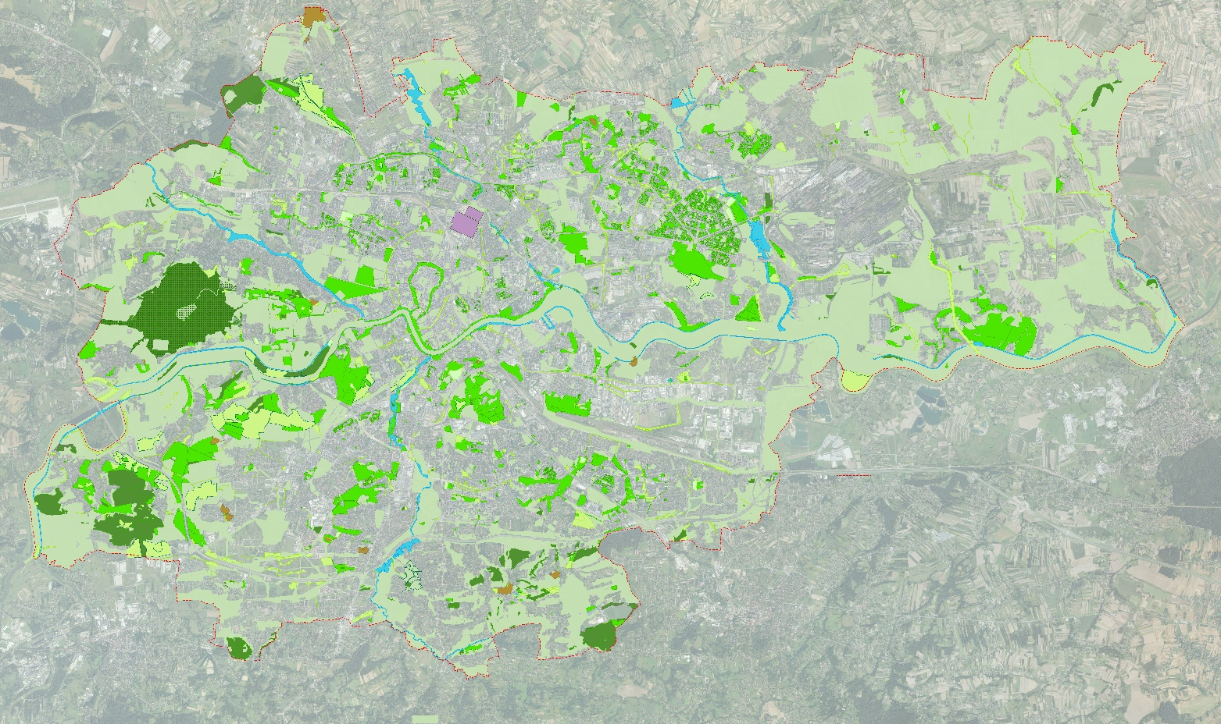
KRAKÓW W ZIELENI
OCHRONA I KREACJA SYSTEMU ZIELENI MIEJSKIEJ
Cel
Wyznaczenie zasięgu terenów przyrodniczych - nieinwestycyjnych
Cel
Określenie terenów zieleni miejskiej - publicznie dostępnej
Cel
Określenie terenów zieleni biocenotycznej oraz terenów wspomagających
Cel
Powiązania pomiędzy terenami zieleni
Cel
Zieleń w terenach inwestycyjnych
Tereny zieleni miejskiej oraz inne wspomagające system terenów zieleni miejskiej* na tle terenów o znaczeniu pierwszorzędnym dla funkcjonowania Systemu Przyrodniczego
Notes:
Poszanowanie przestrzeni wspólnej (uchwała krajobrazowa, śmieci, graffiti)
Bliskość do komunikacji
Do centów publicznych
Bliskość do zieleni
Centrów miejskich maks 4 czy więcej!?
Centrów dzielnicowych maks 18 – 1 na dzielnicę
Centrów lokalnych ….

Slide 25
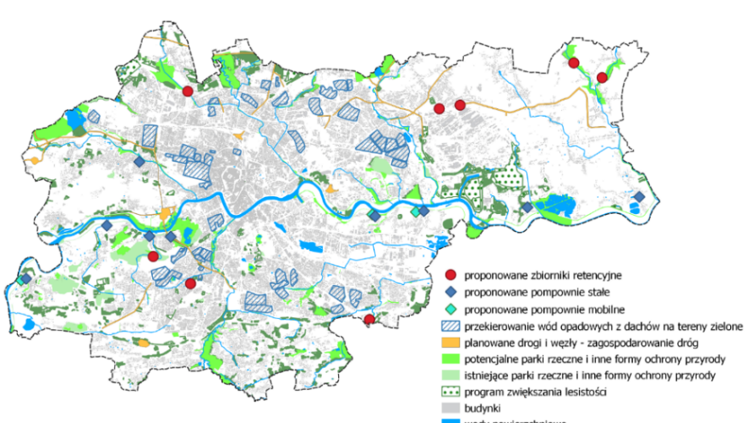
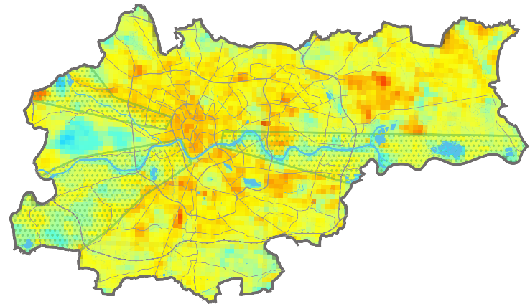

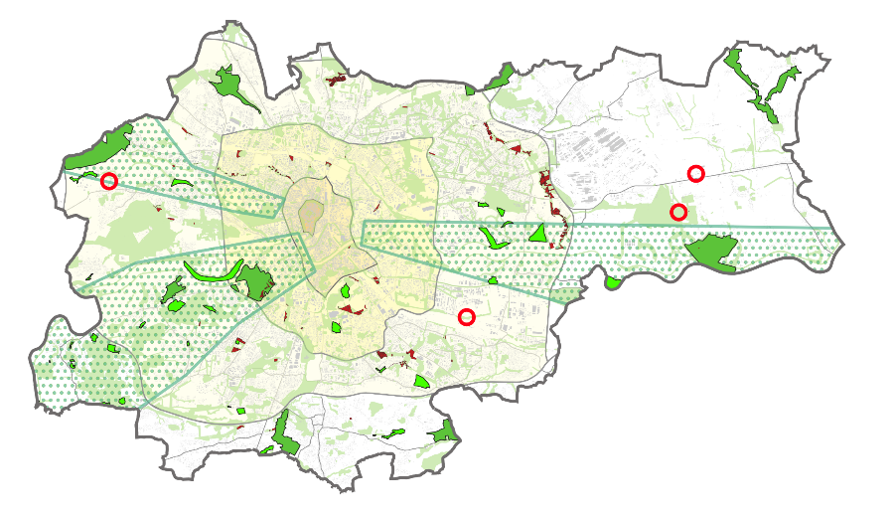
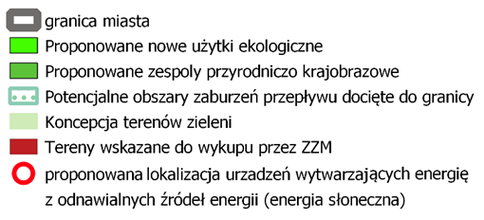
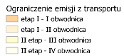
KRAKÓW ZEROEMISYJNY I PRZYGOTOWANY DO ZMIAN KLIMATU
Infrastruktura odwodnieniowa
Cel
Ograniczenie i rozszczelnienie powierzchni nieprzepuszczalnych
Cel
Infrastruktura odwodnieniowa i retencyjna w zapisach Studium
Cel
Określenie zapisów dla nowo powstającej zabudowy - zabudowa proekologiczna
Różnice temperatury
Cel
Zmniejszenie wpływu miejskiej wyspy ciepła
Cel
Uwzględnianie warunków anemologicznych
w zagospodarowaniu
Temperatura powierzchni na
obszarze Krakowa w dniu 7 sierpnia 2013 r.
Cel
Niskoemisyjność komunikacyjna
Obszary wpływające na warunki aerosanitarne i temperaturę
Cel
Dopuszczenie lokowania instalacji odnawialnych źródeł energii
Cel
Utrzymanie terenów rolnych, a kwestia lokalnej produkcji żywności
Notes:
Propozycje lokalizacji urządzeń wodnych i infrastruktury odwodnieniowej wskazanie na podstawie zalecanych w branżowych opracowaniach związanych z ochroną przed powodzią lub zalaniami w Krakowie opracowanych w ciągu ostatnich kilku lat
Zbiorniki retencyjne – proponuje się 8 nowych zbiorników retencyjnych mających zabezpieczyć miasto przed powodziami
Proponowane przepompownie wałowe - Lokalizacje proponowanych przepompowni wałowych zostały
zaproponowane w miejscach, w których m.in. w trakcie powodzi w 2010 r. dochodziło do
wylań z cieków przy utrudnionym w takim czasie ujściu wód do Wisły. Proponuje się 9 przepompowni stałych oraz 3 przepompownie mobilne)
Zagospodarowanie wód opadowych z planowanych głównych dróg i węzłów komunikacyjnych - w ciągu następnej dekady planowanych jest w Krakowie szereg istotnych inwestycji drogowych. Koncepcja odwodnienia tych dróg powinna być starannie opracowana na jak najwcześniejszym etapie prac planistycznych i projektowych, gdyż niektóre z pożądanych
rozwiązań wymagają rezerwy terenowej (np. powierzchniowe zbiorniki infiltracyjnoretencyjne,
podczyszczalnie hydrofitowe), inne są możliwe do realizacji tylko przy odpowiedniej różnicy wysokości między pasami jezdni, a pasami zieleni (np. rowy i muldy chłonne, rozsączanie na trawnikach, itp.).
Potencjalne parki rzeczne i inne formy ochrony przyrody - takie obszary oprócz niezaprzeczalnych walorów przyrodniczych, krajobrazowych czy rekreacyjnych, mają olbrzymie znaczenie ekohydrologiczne. Propozycje ustanowienia obszarów przejęto z opracowania ZZM.
Przekierowanie wód opadowych z dachów na tereny zielone - możliwości wdrażania takich systemów
w różnych typach przestrzeni miejskiej zależą od wielu czynników, m.in. od charakteru i funkcji zabudowy, struktury własności i pojemności retencyjnej różnych typów przestrzeni miejskich oraz różnych potrzeb w zakresie zagospodarowania przestrzeni publicznej.
Korzystne byłoby zwrócenie uwagi na powiązanie wód deszczowych z potrzebą podlewania zieleni i utrzymania czystości w mieście. W planowaniu przestrzennym może to przekładać się na dążenie do utworzenia większej liczby zbiorników retencyjnych z możliwością poboru wody, projektowanie zieleni o wysokiej jakości uzyskanej dzięki tworzeniu oczek wodnych, odtwarzaniu rowów i zbiorników w parkach i zieleni miejskiej, utrzymaniu możliwie zbliżonego do naturalnego stanu cieków, stymulowaniu powstawania ogrodów deszczowych itd. Działania te dodatkowo sprzyjać będą zwiększeniu bioróżnorodności w zieleni miejskiej.
Powiatowy program zwiększenia lesistości Miasta Krakowa na lata 2018-2040 - Biuro Urządzania Lasu i Geodezji Leśnej Oddział w Krakowie (dalej: BULiGL) przystąpiło do opracowania programu na zlecenie Gminy Miejskiej Kraków w oparciu o Uchwałę Nr XLIV/796/16 Rady Miasta Krakowa z dnia 25 maja 2016 r.
Program wyznacza zasady i warunki zwiększenia powierzchni lasów na terenie Gminy Miejskiej Kraków, docelowo na poziomie nie mniejszym niż 8% powierzchni gminy.
Proponowana lokalizacja urządzeń wytwarzających energię z odnawialnych źródeł energii – obszary wskazane na podstawie zapisów w III tomie Studium, ponad to proponuje się inne lokalizacje OZE przykładowo na Baryczy czy Przylasku Rusieckiem. W 1 kwartale 2022 roku gotowa będzie mapa lokalizacji OZE na podstawie zapisów obowiązujących mpzp wykonywana w pracowni BP-01.
Ograniczenie emisji z transportu
W ramach działań naprawczych brany jest pod uwagę także ważny aspekt w kontekście zanieczyszczenia powietrza – transport. Działania obejmują utworzenie w Krakowie strefy czystego transportu w oparciu o normy emisji Euro. Rekomendowane jest, by w wersji pilotażowej strefa została wyznaczona wewnątrz II obwodnicy, a w wersji docelowej objęła obszar wewnątrz IV obwodnicy. Warunki wjazdu do strefy powinny zostać określone w planie wdrożenia przygotowanym przez Urząd Miasta Krakowa. Dla realizacji tego działania wymagane są zmiany w przepisach na poziomie krajowym,wdrożenie w Krakowie stref Tempo-30 na wyznaczonych obszarach wewnątrz III obwodnicy miasta,
uruchomienie przez miasto Kraków systemu monitorowania emisji z transportu obejmującego bieżące informacje charakteryzujące ruch w mieście, opracowanie i przyjęcie w miastach na prawach powiatu planów zrównoważonej mobilności miejskiej (SUMP) według wytycznych KE, prowadzenie przez Województwo działań, które przyspieszą wprowadzenie przepisów krajowych, pozwalających na wdrożenie stref czystego transportu w oparciu o normy emisji Euro.
Plan adaptacji Miasta Krakowa do zmian klimatu wskazał kierunek i główne problemy związane ze zmieniającym się klimatem miasta.
Przy przygotowywaniu dokumentu Studium należy wziąć pod uwagę rekomendacje, które w znaczący sposób przyczynią do lepszej kontroli i modernizacji tkanki miejskiej, aby ograniczyć negatywny wpływ klimatu miasta i zmieniających się uwarunkowań klimatycznych, jednocześnie wykorzystując zachodzące zmiany na korzyść miasta
Intensywne opady i burze
ograniczenie powierzchni nieprzepuszczalnych w mieście lub ich rozszczelnienie,
zwiększanie powierzchni terenów zielonych – zalesienia, stosowanie zielonych dachów i elewacji oraz innych rozwiązań z zakresu błękitno-zielonej infrastruktury,
zwiększanie naturalnej retencji, rozbudowa kanalizacji na terenach zalewowych
wprowadzanie odpowiednich wytycznych planistycznych w zakresie powierzchni biologicznie czynnej .
Powodzie
zwiększenie retencji zbiornikowej i polderowej,
budowa suchych zbiorników przeciwpowodziowych na dopływach Wisły,
ograniczenie zabudowy na terenach zalewowych.
Wysokie temperatury
ograniczanie wpływu miejskiej wyspy ciepła poprzez wprowadzenie kolorystyki elewacji i dachów, niebieskiej infrastruktury,
zwiększanie powierzchni terenów zielonych,
tworzenie zielonych ciągów pieszo-rowerowych łączących dzielnice z centrum miasta,
ochrona obszarów regeneracji powietrza.
Niskie temperatury
dostosowanie systemu komunikacji publicznej,
termomodernizacja budynków,
aktywna pomoc społeczna – przeciwdziałanie ubóstwu energetycznemu
Smog, koncentracja zanieczyszczeń powietrza
zabezpieczenie systemu przewietrzania Miasta i wprowadzanie odpowiednich wytycznych planistycznych w zakresie powierzchni biologicznie czynnej,
budowa systemu ograniczania niskiej emisji komunalnej w Mieście,
modyfikacja systemu organizacji ruchu pojazdów spalinowych,
wyznaczenie miejsc lokalizacji dużych farm fotowoltaicznych,
wyznaczenie punktów segregacji odpadów.

Slide 26
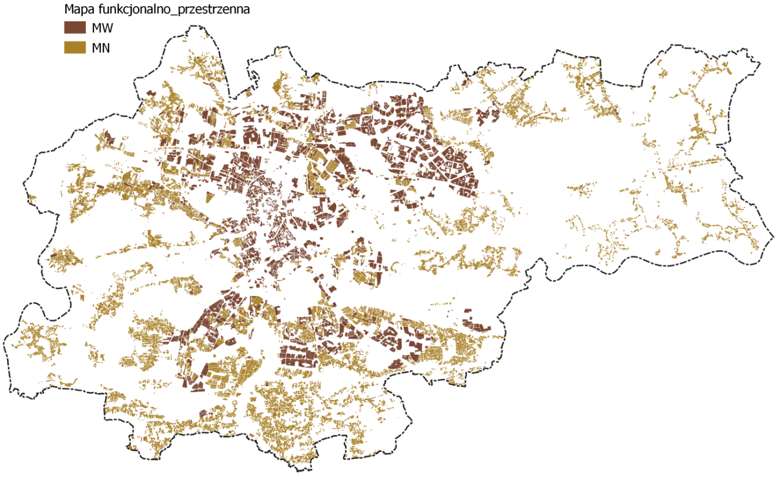
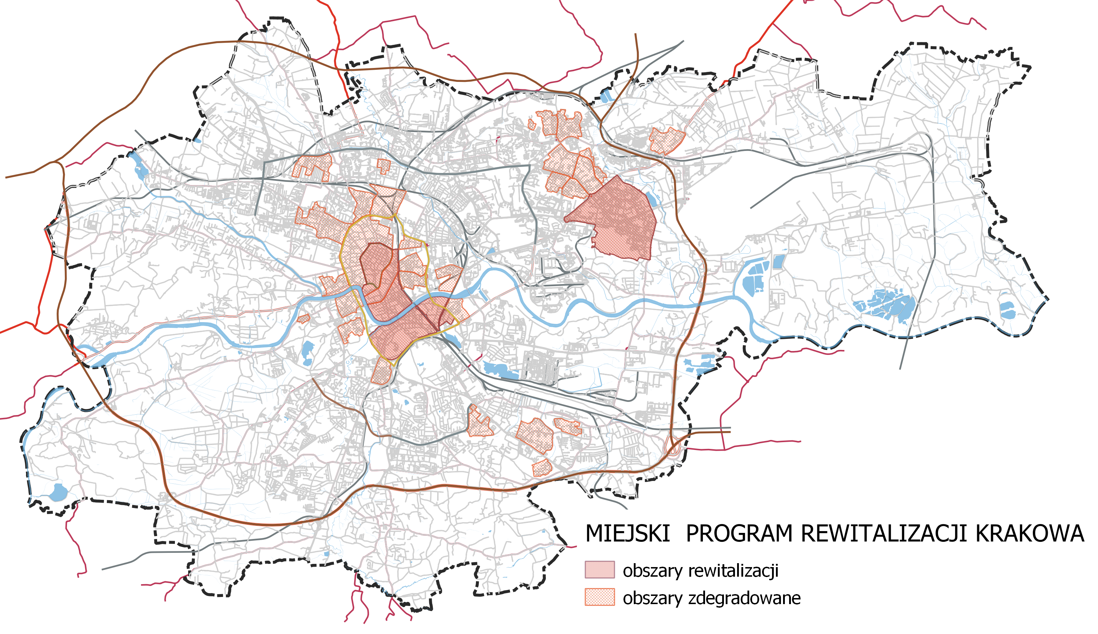
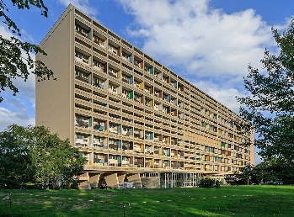
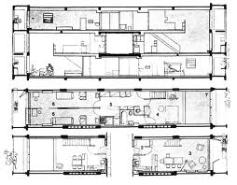
KRAKÓW Z DOBRYM MIESZKANIEM
Obszary zabudowy mieszkaniowej w Krakowie
Cel
Rozwój i modernizacja zasobów mieszkaniowych
Cel
Planowanie funkcjonalnych i wyposażonych w podstawowe usługi kompletnych, zwartych zespołów mieszkaniowych
Średnia powierzchnia użytkowa mieszkania na 1 osobę
2014 r. – 26,7 m²
2017 r. – 27,8 m²
2020 r. - 30,5 m²
2050 r. - 40m²
Cel
Przekształcenie obszarów o innych funkcjach (np. poprzemysłowych) poprzez wprowadzenie na nich funkcji mieszkaniowej lub mieszkaniowo-usługowej
Cel
Rewitalizacja osiedli o niewystarczającym standardzie mieszkaniowym
Miejski program rewitalizacji Krakowa
Cel
Wzrost roli przestrzeni publicznych

Slide 27
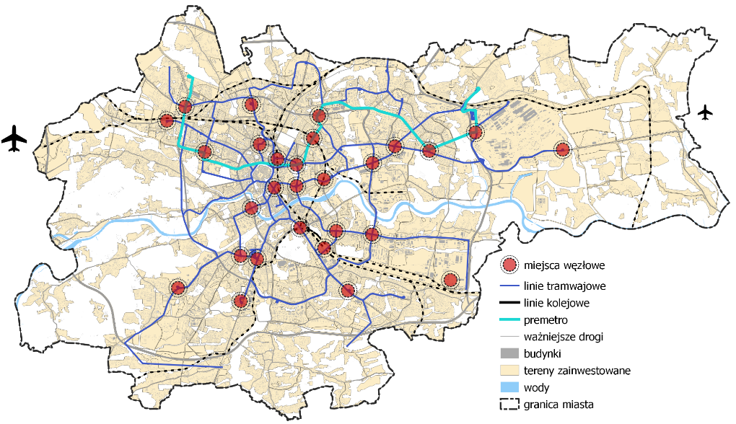
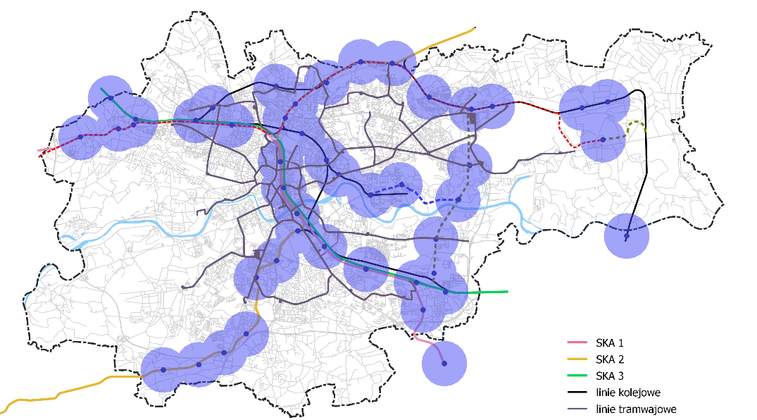
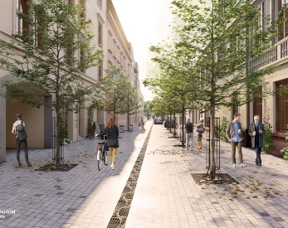
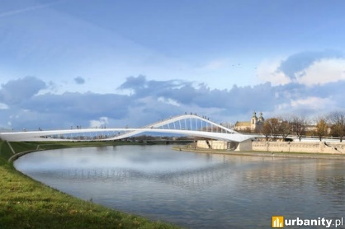
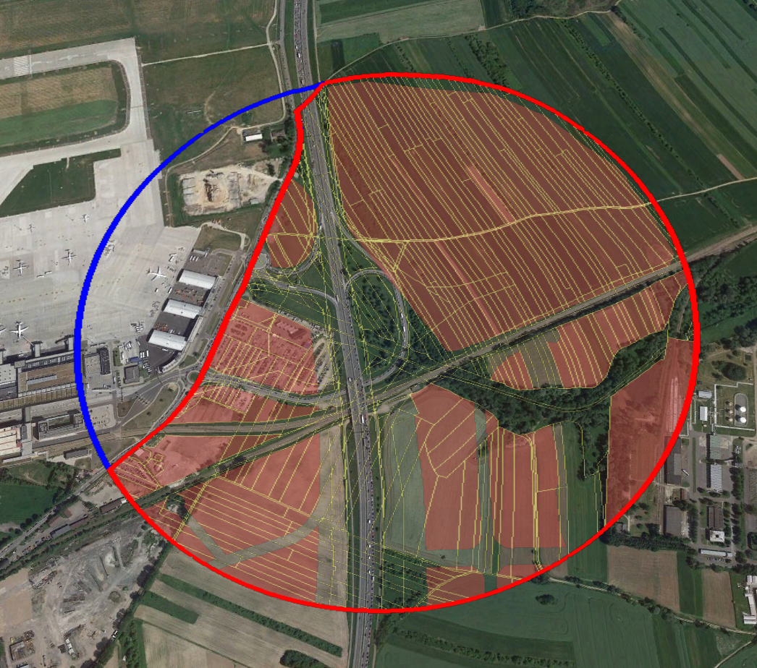
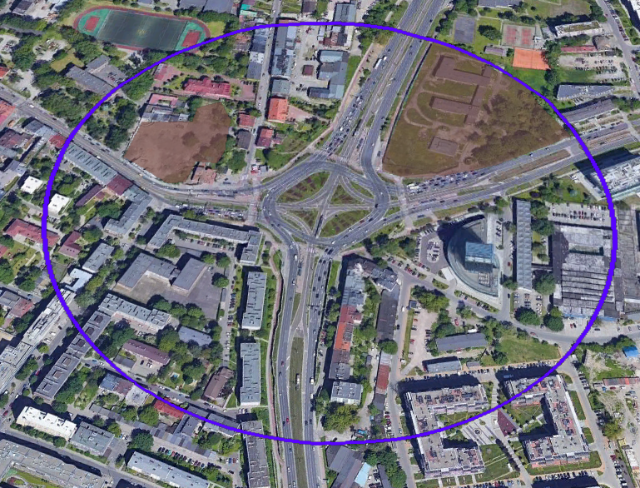
KRAKÓW MIASTEM ZRÓWNOWAŻONEJ MOBILNOŚCI
System transportu w Krakowie
System transportu szynowego w Krakowie
Woonerf na ul. Krupniczej:
Kładka Ludwinów-Kazimierz:
Cel
Główny „szkielet” komunikacyjny w postaci rozwijającego się stale systemu transportu szynowego
Cel
Dążenie do ograniczenia roli nieekologicznych indywidualnych środków transportu
Racjonalne wykorzystanie węzłów
komunikacyjnych:
Cel
Wzmocnienie ruchu rowerowego
Cel
Wzmocnienie i ochrona ruchu pieszego + UWR (urządzenia wspomagające ruch)
Cel
Rozwój transportu wodnego
Notes:
Zintegrowany system komunikacji publicznej
pozwala na swobodne przesiadki między różnymi środkami transportu (tramwaj, kolej, premetro, autobus). Dobrze zorganizowany system doprowadzi do sytuacji, w której mieszkańcy będą wybierać komunikację publiczną zamiast indywidualnych środków transportu.

Slide 28
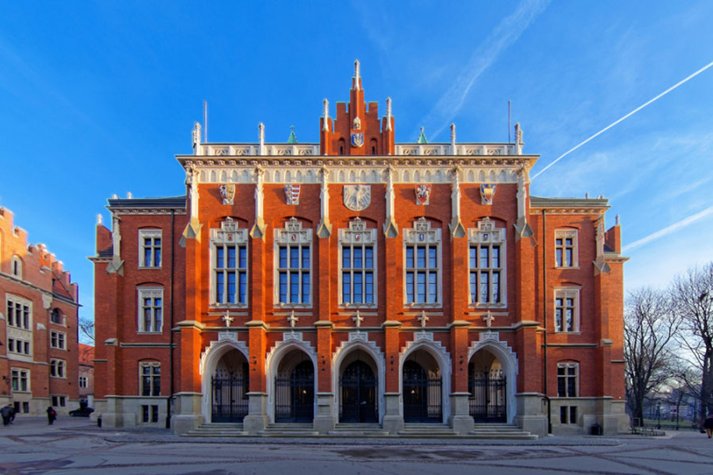
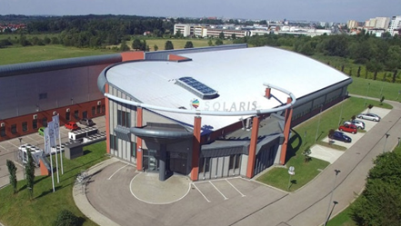
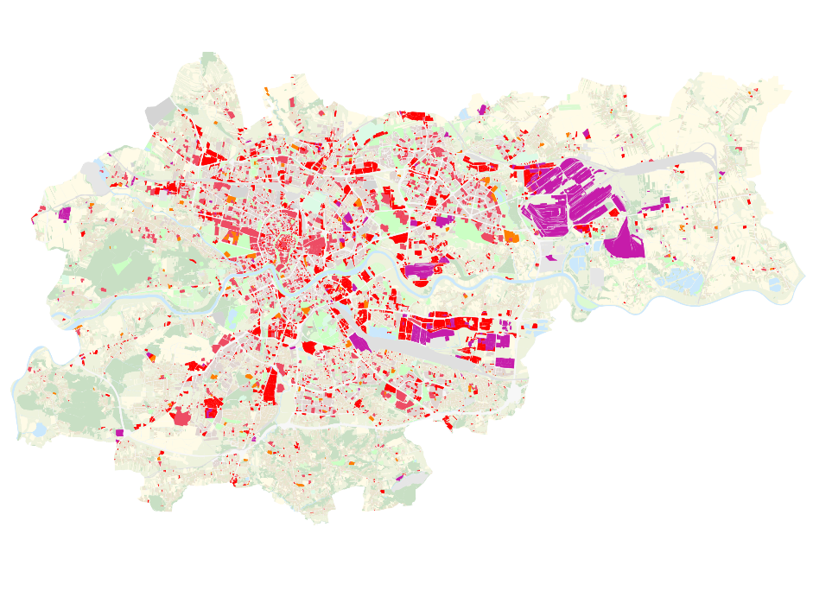
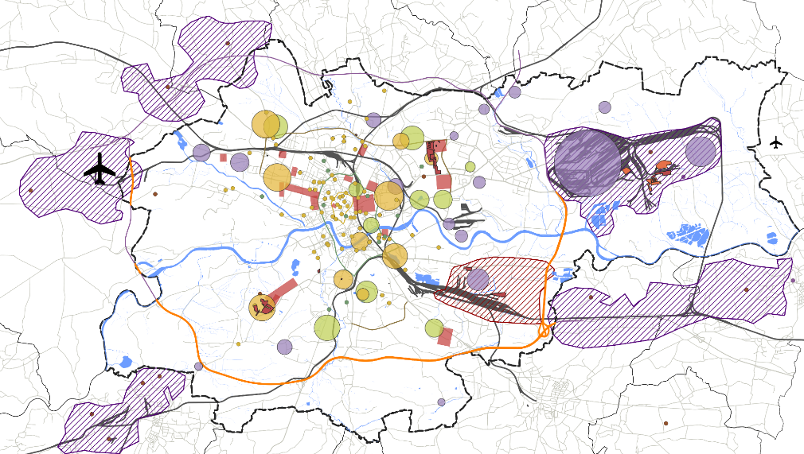
KRAKÓW O MOCNEJ GOSPODARCE
Uniwersytet Jagielloński
Cel
Wykształtowanie zrównoważonego systemu ośrodków usługowych w celu zapewnienia właściwej dostępności usług
Cel
Zapewnienie możliwości dostosowania przestrzeni biurowych,
oraz obszarów poprzemysłowych do kształtowania nowych różnorodnych form działalności
Cel
Wspieranie i rozwój branż nowoczesnych technologii
Narodowe Centrum Promieniowania
Synchrotronowego SOLARIS
Cel
Tworzenie warunków dla rozwoju i lepszego funkcjonowania ośrodków akademickich oraz instytucji naukowo-badawczych
Cel
Dywersyfikacja gospodarki
Sytuacja przemysłowo-logistyczna w Krakowie
oraz Gminach Ościennych
Tereny zabudowy usług i przemysłu w Krakowie

Slide 29
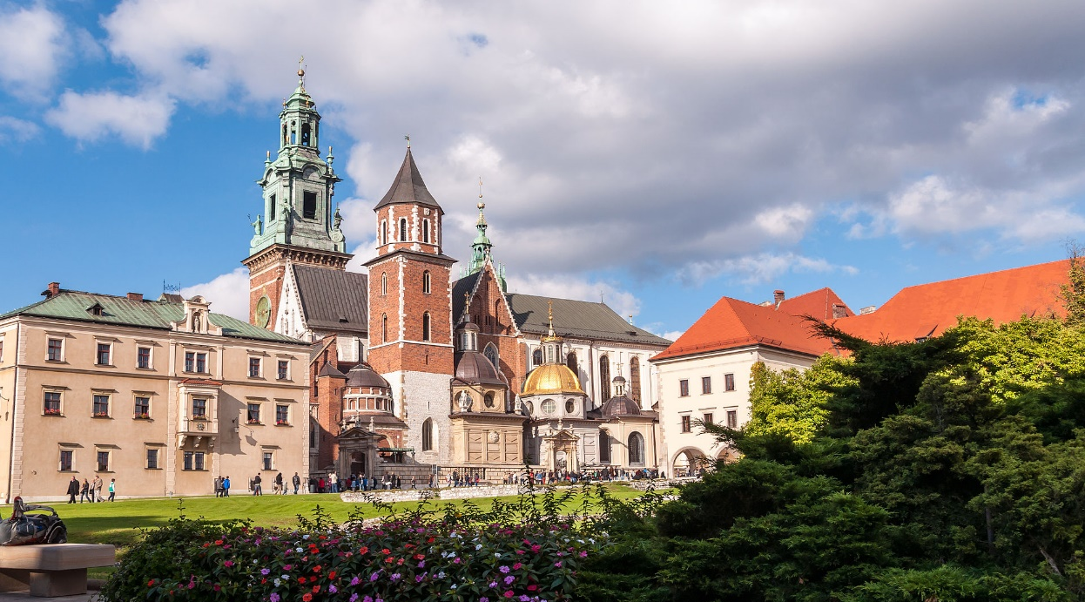
KRAKÓW PAMIĘTAJĄCY O SWOIM DZIEDZICTWIE
Cel
Sformułowanie zasad ochrony dla najważniejszych elementów dziedzictwa kulturowego
Cel
Ochrona wartościowych układów przestrzennych osiedli modernistycznych
Najważniejsze elementy
dziedzictwa kulturowego
Cel
Zdefiniowanie zasad ochrony dla obiektów twierdzy Kraków
Cel
Ochrona wartościowych krajobrazów
Cel
Ochrona wartości niematerialnych
Osiedla modernistyczne
Walory architektoniczno
-krajobrazowe
Notes:
Cele ochrony struktury urbanistycznej:
Ochrona przestrzeni w obszarze UNESCO
Jak chronić pomniki historii?
Jak rozwijać parki kulturowe?
Wytypowanie osiedli i struktur urbanistycznych do ochrony + ew. uzupełnienia programem usługowym z analizą czy można tam dopełniać układ urbanistyczny inną zabudową. (osiedle Podwawelskie) -> Czy możemy założyć że większość z tych osiedli objęta jest mpzp?!
Jak harmonijnie rozwijać strukturę urbanistyczną?
Jak eksponować najważniejsze obiekty w krajobrazie miasta? Jak rozwijać lub chronić kluczowe punkty widokowe?

Slide 30







KRAKÓW OBJĘTY PRAWEM MIEJSCOWYM
Bilans terenów mieszkaniowych wskazuje na rezerwy mieszkaniowe na poziomie od 180 tys do 310 tys mieszkańców
Cel
Objęcie planami miejscowymi obszaru całego miasta
Cel
Hierarchia zmian obowiązujących planów miejscowych
Cel
Wskazanie kluczowych miejsc w strukturze przestrzennej
Cel
Rozwijanie struktury przestrzennej
4 590,1 ha
Sytuacja planistyczna miasta Krakowa
1 174,3 ha
72% - obecne pokrycie mpzp
88% - obecne i sporządzane mpzp

Slide 31





KRAKÓW METROPOLIĄ
Kraków Metropolią
W skali globalnej:
Cel
Współpraca z metropoliami europejskimi
Cel
Rozwój miasta jako ośrodka o narodowej tożsamości
Cel
Rozwój miasta jako ośrodka odpornego na kryzysy, o mocnej silnej gospodarce
Obiekty metropolitalne Krakowa
Cel
Wzmocnienie integracji Międzynarodowego Portu Lotniczego Kraków-Balice
W skali lokalnej:
Cel
Współpraca z ośrodkami wojewódzkim i miejskimi
Cel
Lokalizacja nowych i rozwój istniejących obiektów metropolitalnych
Cel
Współpraca międzygminna
OBSZARY STRATEGICZNE:
KRAKÓW NOWA HUTA PRZYSZŁOŚCI
KRAKÓW NOWE MIASTO
KRAKÓW AIRPORT BALICE
KRAKÓW PARK RZEKI WISŁY
Notes:
INWESTYCJE WPŁYWAJĄCE NA ROZWÓJ FUNKCJI METROPOLITALNYCH:
KRAKOWSKIE CENTRUM MUZYKI
Inwestycja o priorytetowym znaczeniu dla rozwoju funkcji metropolitalnej Krakowa planowana przy ul. Piastowskiej 20.
Zakłada powstanie kompleksu, będącego miejscem o wysokich walorach akustycznych i architektonicznych, przeznaczonego dla działalności artystycznej, szkoleniowej oraz edukacyjnej.
Obiekt wyposażony będzie m.in. w nowoczesną salę koncertową z widownią dla 1000 widzów, scenę dla 120 muzyków, balkon na 80 osobowy chór, aulę dla 300 osób, wielofunkcyjne sale prób, pomieszczenia biurowe miejskich orkiestr, garderoby, tzw. przestrzeń kreatywną przeznaczoną na cele edukacyjne.
MAŁOPOLSKIE CENTRUM NAUKI COGITEON
Inwestycja planowana przy al. gen. T. Bora-Komorowskiego.
Zakłada powstanie nowoczesnego i innowacyjnego kompleksu, będącego miejscem współpracy pomiędzy ośrodkami i organizacjami różnych dziedzin, która przyczyni się do rozwoju oferty edukacyjnej i kulturalnej regionu.
Obiekt wyposażony będzie m.in. w specjalistyczne laboratoria, sale do pokazów naukowych, przestrzenie przeznaczone na wystawy czasowe oraz stałe interaktywne ekspozycje.
CENTRUM LITERATURY I JĘZYKA PLANETA LEM
Inwestycja planowana przy ul. Na Zjeździe 8 w budynku dawnego Składu Solnego z 1787 r.
Zakłada powstanie pierwszego w Polsce wielofunkcyjnego centrum literackiego, będącego miejscem organizacji festiwali i spotkań literackich oraz całorocznych programów edukacji językowej i literackiej.
Obiekt wyposażony będzie m.in. w salę spotkań literackich, mediatekę, pracownię multimedialną, czytelnię, kawiarnio-księgarnię, przestrzenie wystawiennicze.
MUZEUM WYSPIAŃSKIEGO
Inwestycja planowana przy al. 3 Maja 1 w sąsiedztwie Gmachu Głównym Muzeum Narodowego w Krakowie.
Zakłada powstanie nowoczesnego budynku, wyposażonego w przestrzeń ekspozycyjną przeznaczoną na wystawy stałe prezentujące kolekcję dzieł Stanisława Wyspiańskiego liczącą przeszło 1100 eksponatów oraz na wystawy czasowe, a także bibliotekę, kawiarnię, sklepik muzealny, pomieszczenia administracyjne i techniczne.

Slide 32
KRAKÓW BLISKI MIESZKAŃCOM
Dostęp: Usługi
Cel
Dostęp do wybranych usług dla wszystkich mieszkańców/terenów mieszkaniowych
Cel
Dostęp do zieleni dla wszystkich mieszkańców/terenów mieszkaniowych
Dostęp: Komunikacja
Cel
Dostęp do komunikacji publicznej
Kraków bliski mieszkańcom
Dostęp: Zieleń
Notes:
Poszanowanie przestrzeni wspólnej (uchwała krajobrazowa, śmieci, graffiti)
Bliskość do komunikacji
Do centów publicznych
Bliskość do zieleni
Centrów miejskich maks 4 czy więcej!?
Centrów dzielnicowych maks 18 – 1 na dzielnicę
Centrów lokalnych ….

Slide 33

5. Dalsze perspektywy działania

Slide 34
ORIENTACYJNY HARMONOGRAM PRAC NAD NOWYM STUDIUM
Uchwała o przystąpieniu
do sporządzenia
24.01.2018 r.
23.02.2018 r. – 1.04.2019 r.
Zbieranie indywidualnych wniosków
Zebranie i opracowanie uwarunkowań
I-III kwartał 2021 r.
Konsultacje społeczne dotyczące uwarunkowań
IV kwartał 2021 r.
Projekt studium
III kwartał 2022 r.
III/IV kwartał 2022 r.
Uzgodnienia i opinie
Wyłożenie do publicznego wglądu, konsultacje społeczne
IV kwartał 2022 r./
I kwartał 2023 r.
II kwartał 2023 r.
Rozpatrzenie uwag, wprowadzenie zmian
Przekazanie Radzie Miasta do uchwalenia
III-IV kwartał 2023 r.

